Slide 1
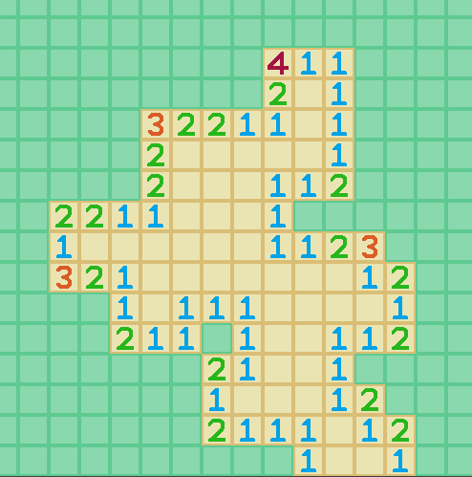
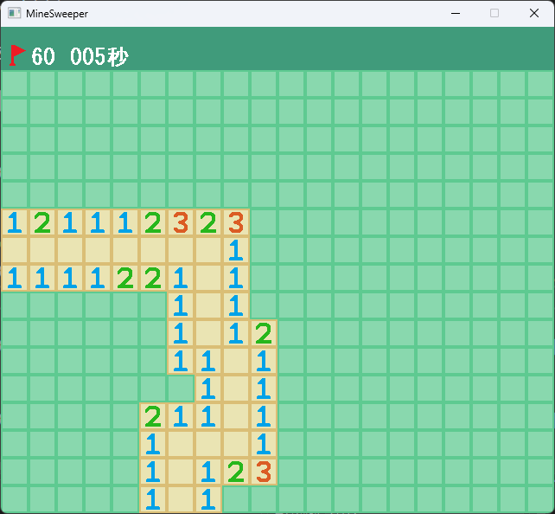
マインスイーパー C or C++
【ルール】
・地雷以外のマスを全てめくったらクリア
・地雷のマスをめくったら即ゲームオーバー
・数字は、周囲8マスの地雷の数を示している
・旗は全て置く必要はない
・最初にクリックしたところと周囲8マスは地雷を置かない
・何もないマスをクリックした時、周囲の数字が書かれている
マスまで自動でめくられるようにする
・地雷の数は30個
・地雷の場所はランダム
【操作】
左クリック：カーソルが指すマスをめくる
右クリック：旗を置く
ゲームオーバーorクリアの時点でRキーを押すとリトライ
周囲8マスに地雷を置かない
・ウィンドウの上部には、
旗の数と経過時間を常に表示
(経過時間は最初のクリック
からスタートさせる)
最初のクリック場所
ゲーム画面全体の見本
※地雷の数が30個なので、
旗の数は『30』です

Slide 2
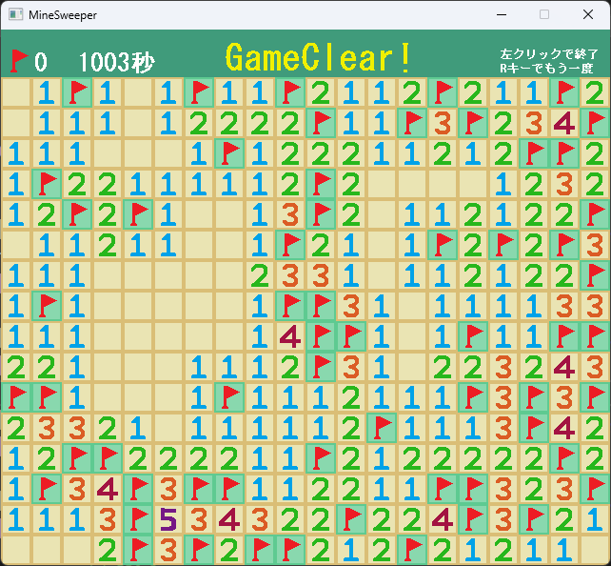
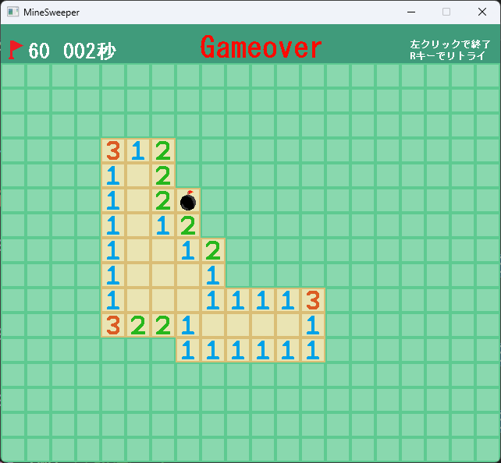
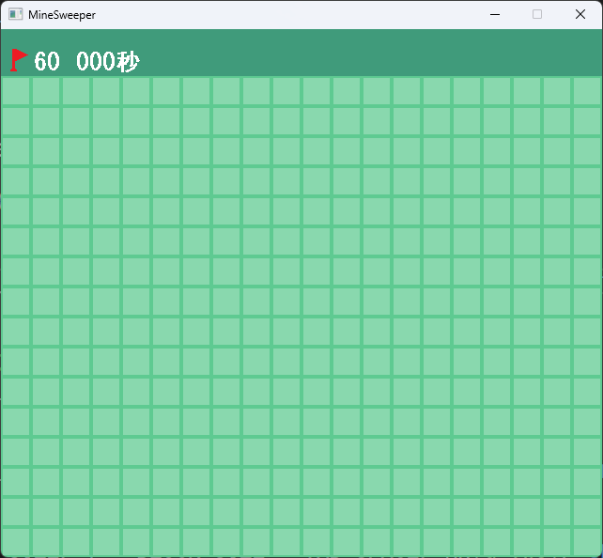
【クリア画面、ゲームオーバー画面、スタート前の画面の見本】
・地雷の数が30個なので、旗の横に『30』と記載があるが、旗は30個以上置くことができる
・30個以上置いた場合、旗の横の数字は『-1』のように、マイナス方向に増えていく
・旗を置いた場所は左クリックしてもめくれない
・マップサイズは横15マス×縦12マス
・クリア後＆ゲームオーバー後に左クリックでウィンドウを閉じる

Slide 3
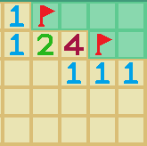
【マップについて】
今回は2種類のマップ用配列を用意するのが良いです。
それぞれのマスが自分自身の情報を持つ2次元配列(地雷マップ)
地雷マス、数字マス(1～7)、空白マスのどれかの情報を持つ。
この配列をもとに描画するわけではない。
描画用の2次元配列(描画マップ)
地雷マップの上からふたをするようなイメージの描画用マップ。
最初は緑マス(芝生)にしておき、右クリックされたら旗マスにする。
左クリックでめくられたら、地雷マップの情報を参照し反映させる。
例えばここのマップを
それぞれのマップで表すと…
地雷マップ配列の中身
描画マップ配列の中身
1 | 20 | 20 | 20 | 2
1 | 2 | 4 | 20 | 2
0 | 0 | 1 | 1 | 1
0 | 0 | 0 | 0 | 0
0 | 0 | 0 | 0 | 0
1 | 10 | -1 | -1 | -1
1 | 2 | 4 | 10 | -1
0 | 0 | 1 | 1 | 1
0 | 0 | 0 | 0 | 0
0 | 0 | 0 | 0 | 0
配列の中の数値には
定数としてちゃんと
名前を付けてね
-1 … 芝生マス
0 … 空白マス
1～7 … 数字1～7
10 … 旗マス
20 … 地雷マス

Slide 4
【地雷マップ作成】
最初にクリックされた位置の周辺は地雷マスにしてはいけないので、マップの作成は最初のクリックがされた
タイミングで行う。
クリックされたマスを中心とした9マスは地雷マスにしてはいけないので、マップを作っていく前にまずはこの
9マスを『空白マス』にしておく。
クリックされたマスを中心とした9マスのループの回し方
マインスイーパーでは何回かこのループを使いたい時が出てくるのですが、どれも中心の1マスの座標だけ
取得できる状態になると思う。でもfor文で回すなら左上からがいい。その場合、
2重forを作り、外側内側どちらも初期値を-1にし、1になるまで加算する
という条件にするとできる。
真ん中は自分自身なので処理を除外したい場合は、for文中で回してる変数が
外側内側両方0の時にcontinueしてあげれば良い。
for (int y = -1; y <= 1; y++)
{
for (int x = -1; x <= 1; x++)
{
・
・
(x,y)
-1,-1 | 0,-1 | 1,-1
-1,0 | 0,0 | 1,0
-1,1 | 0,1 | 1,1

Slide 5
次に、地雷を置く場所を乱数で決める。
座標をランダムで取得するということなので、X軸Y軸それぞれマスの数分の範囲から乱数を取り、
その座標の場所を地雷マスとする。それを地雷の数分ループさせる。
地雷の位置が決まったら、その周りの数字を設定する。
前ページで説明した、自身を中心とした9マスループを使い、
地雷の周りを1加算する。
加算することによって、他の地雷が重なっていたとしても、
数字に関しては処理を追加する必要がない。
自身のマス(真ん中)と他の地雷のマスは処理をスルーする。
地雷を中心とし、周囲8マスを
＋1する
0 | 0 | 0
0 | ● | 0
0 | 0 | 0
1 | 1 | 1
1 | ● | 1
1 | 1 | 1
周囲8マスに別の地雷があっても
加算だからそのまま処理できる
1 | 1 | 1 | 0
1 | ● | 1 | 0
1 | 1 | ● | 0
0 | 0 | 0 | 0
1 | 1 | 1 | 0
1 | ● | 2 | 1
1 | 2 | ● | 1
0 | 1 | 1 | 1
0 … 空白マス
1～7 … 数字1～7

Slide 6
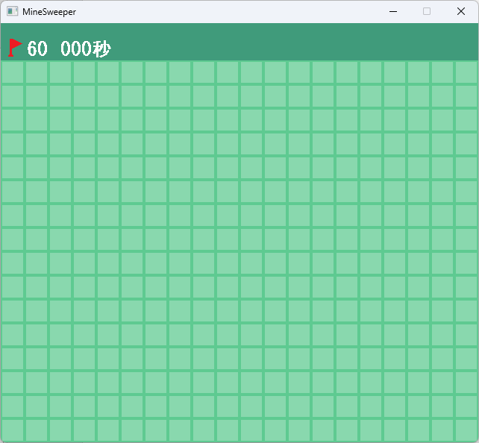
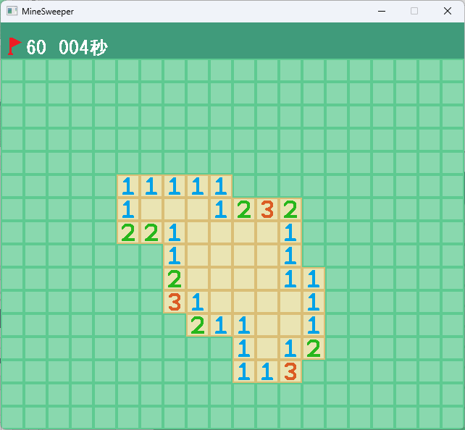
【最初のクリックで、数字が書かれているマスまで全て自動でめくられるようにする】
マインスイーパーをやったことがある人なら分かりますが要するに、
ここまで自動でめくられるようにしたい
ここをクリックしたら
これをするには、8方向を順番に探索し、数字のマスが出てくるまで処理をループさせる必要があり、ここで
出てくるのが再起関数(自分自身を呼び出す関数)です。

Slide 7
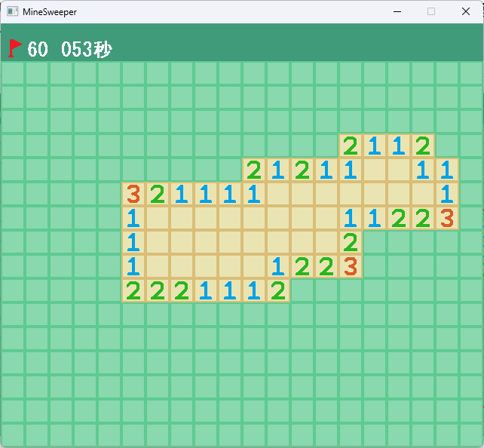
再起関数を使ってやること
数字のマスまでめくりたいので、
めくれたマスが空白マスであれば
さらにその先を調べる
このときに、関数を再帰させる
クリックした位置がここだとする
9マスループを使い、左上から調べる
今回は空白マスなのでめくられている
for(9マスループ文を記述)
{
if(このマス(初回ループは左上)が空白マスだったら)
{
まずはこのマスをめくる、そして、
このマスを中心として、もう一度この関数を呼び出す
}
else if(このマスが数字マスだったら)
{
これ以上は調べないので、このマスをめくるだけで処理は終わり
}
}
この関数の作り方としては、
戻り値は必要ないが、どこを
中心とした９マスかという情
報が必要になってくる。
つまり引数は必要。

Slide 8
マスを探索していく順番
↓のようにめくられたとしたら、探索の順番はこうなる
最初のクリック場所
 |  |  |  |  |  |  |  |  |  | 23 | 24 | 25 | 27
 |  |  |  |  |  | 14 | 15 | 16 | 18 | 20 | 22 | 26 | 28 | 32
 | 2 | 3 | 4 | 7 | 9 | 11 | 13 | 17 | 19 | 21 | 29 | 30 | 31 | 33
 | 5 | 1 | 6 | 8 | 10 | 12 | 40 | 39 | 38 | 56 | 37 | 34 | 35 | 36
 | 46 | 45 | 44 | 43 | 42 | 41 | 53 | 54 | 55 | 57
 | 47 | 48 | 49 | 50 | 51 | 52 | 61 | 58 | 59 | 60
 | 68 | 67 | 66 | 65 | 62 | 63 | 64
1～9
10～19
20～29
30～39
40～49
50～59
60～69

Slide 9

順を追って説明
 |  |  |  |  |  |  |  |  |  | …
 |  |  |  |  |  | 14 | 15 | 16 | 18 | …
 | 2 | 3 | 4 | 7 | 9 | 11 | 13 | 17 | 19 | …
 | 5 | 1 | 6 | 8 | 10 | 12 | 40 | 39 | 38 | …
 | 46 | 45 | 44 | 43 | 42 | 41 | 53 | 54 | 55 | …
 | 47 | 48 | 49 | 50 | 51 | 52 | 61 | 58 | 59 | …
 | 68 | 67 | 66 | 65 | 62 | 63 | 64 |  |  | …
最初のクリック位置が『44』の部分なので、赤枠で囲まれた9マス
が最初の探索範囲になる。
まず『1』のマスを調べ、空白マスだということがわかった。
数字のマスまでめくらなければならないので、まださらに先のマス
を探索したい。
なので次は、『1』を中心とした9マスを探索範囲とする。
 |  |  |  |  |  |  |  |  |  | …
 |  |  |  |  |  | 14 | 15 | 16 | 18 | …
 | 2 | 3 | 4 | 7 | 9 | 11 | 13 | 17 | 19 | …
 | 5 | 1 | 6 | 8 | 10 | 12 | 40 | 39 | 38 | …
 | 46 | 45 | 44 | 43 | 42 | 41 | 53 | 54 | 55 | …
 | 47 | 48 | 49 | 50 | 51 | 52 | 61 | 58 | 59 | …
 | 68 | 67 | 66 | 65 | 62 | 63 | 64 |  |  | …
『1』の左上から探索が始まるので、『2』のマスから調べる。
『2』のマスは数字マスだったので、これより先のマスは調べる必
要はない。よって、『2』のマスを中心とした探索は行わない。
するとまだ『1』を中心とした探索が続くことになるので、次に探
索するマスは『3』のマスとなる。

Slide 10
 |  |  |  |  |  |  |  |  |  | …
 |  |  |  |  |  | 14 | 15 | 16 | 18 | …
 | 2 | 3 | 4 | 7 | 9 | 11 | 13 | 17 | 19 | …
 | 5 | 1 | 6 | 8 | 10 | 12 | 40 | 39 | 38 | …
 | 46 | 45 | 44 | 43 | 42 | 41 | 53 | 54 | 55 | …
 | 47 | 48 | 49 | 50 | 51 | 52 | 61 | 58 | 59 | …
 | 68 | 67 | 66 | 65 | 62 | 63 | 64 |  |  | …
『3』のマスは数字マスだったので、まだ『1』を中心とした探索
が続く。次の『4』のマスも、行が変わって『5』のマスも数字マ
スである。『1』はすでにめくれているので飛ばして『6』のマス
を見ると、空白マスだった。
すると次は『6』のマスを中心とした9マス探索になる。
この処理を繰り返すことによって、数字マスまでの全てのマスが
めくられることになる。
 |  |  |  |  |  |  |  |  |  | …
 |  |  |  |  |  | 14 | 15 | 16 | 18 | …
 | 2 | 3 | 4 | 7 | 9 | 11 | 13 | 17 | 19 | …
 | 5 | 1 | 6 | 8 | 10 | 12 | 40 | 39 | 38 | …
 | 46 | 45 | 44 | 43 | 42 | 41 | 53 | 54 | 55 | …
 | 47 | 48 | 49 | 50 | 51 | 52 | 61 | 58 | 59 | …
 | 68 | 67 | 66 | 65 | 62 | 63 | 64 |  |  | …
すでにめくられているマスは飛ばしてOK。
8ページ目の画像を見て、数字通りめくれるか考えてみてね

